Slide 1
Antonello da Mesina

Slide 4
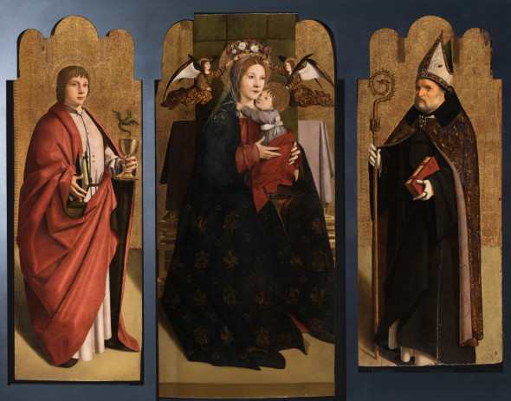
1470 - 1475. Antonello da Messina. Tríptico de los doctores. Uffizi, Florencia.

Slide 5
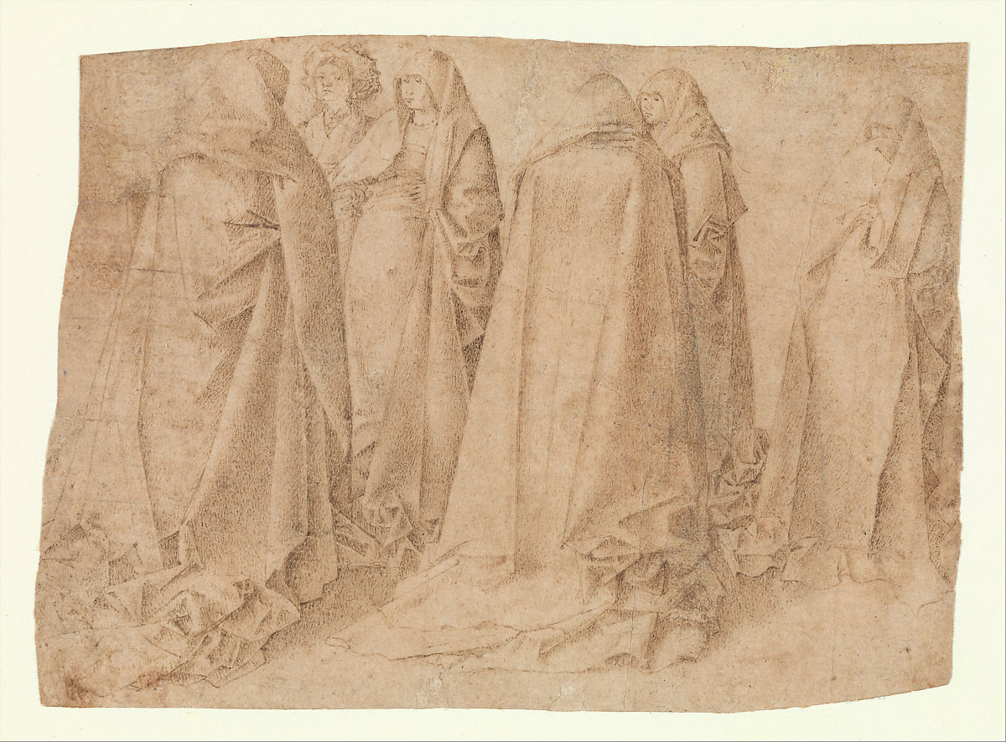
El contacto de Antonello da Messina con el arte del norte de Europa tuvo una profunda influencia en su estilo. Varias características de este dibujo —en particular, las proporciones alargadas de las figuras y las pesadas cortinas dispuestas en pliegues angulares y afilados— demuestran la absorción de Antonello de los estilos neerlandés y borgoñón. En el Musée du Louvre se conserva un dibujo más elaborado de esta composición, con el grupo de figuras contra un paisaje urbano. La relación entre las dos hojas sigue siendo incierta; la hoja de Lehman puede ser una copia parcial de la versión del Louvre producida por Antonello o un miembro de su taller según su diseño.
1460. Antonello da Messina. Figuras. MET.

Slide 6
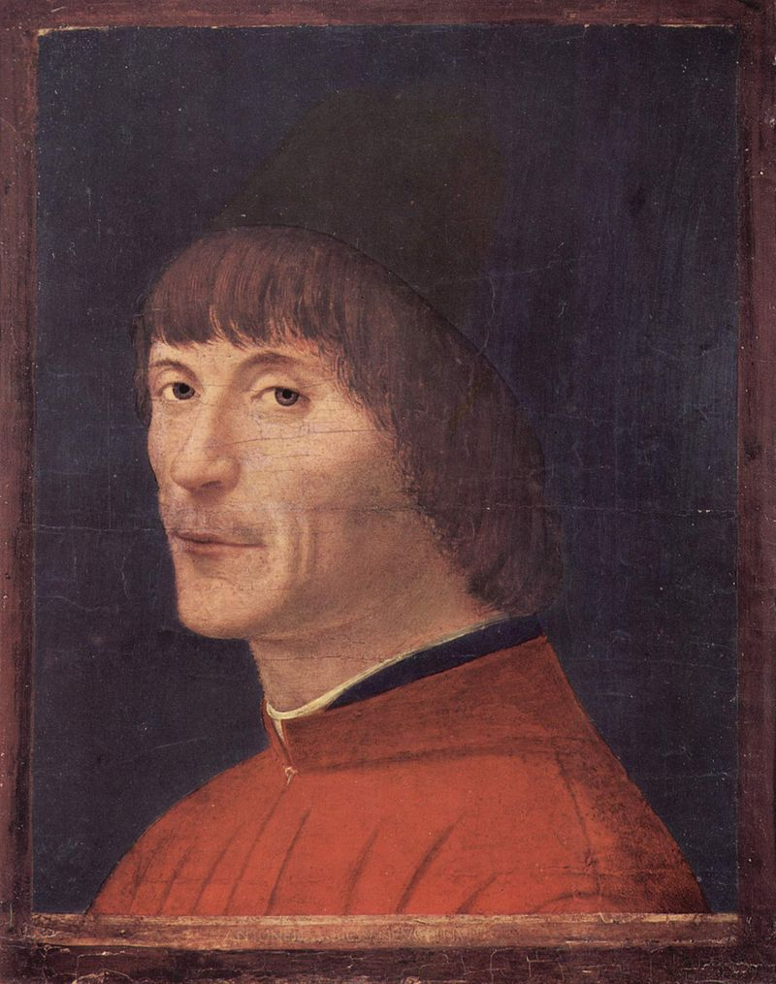
1460s. Antonello da Messina. Retrato de un hombre. Museo de Pavía.

Slide 7
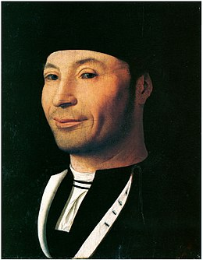
1465 - 1476. Antonello da Messina. Retrato de hombre. Museo Mandralisca, Cefalú.

Slide 8
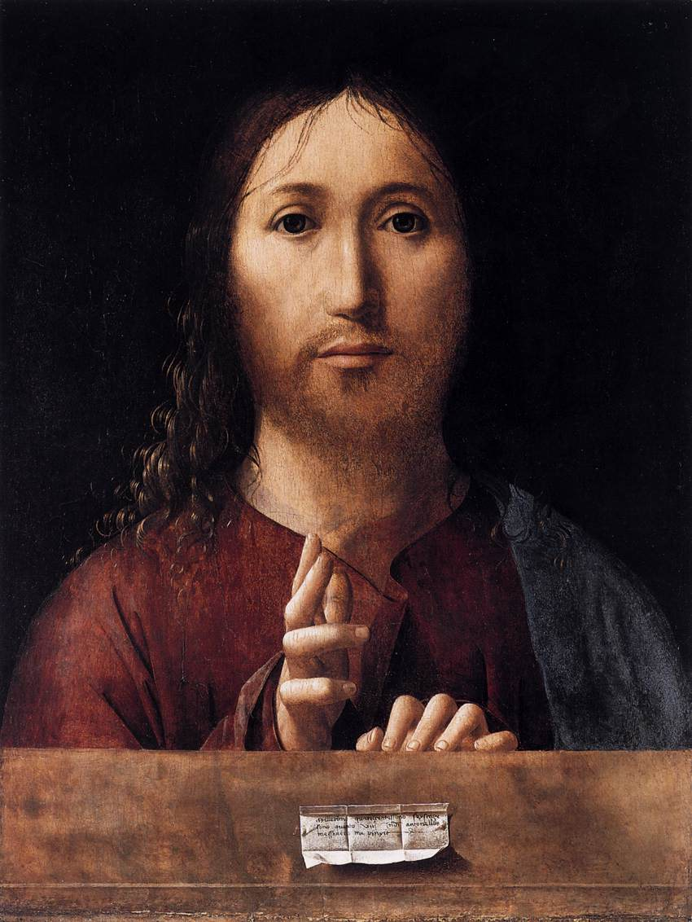
1465. Antonello da Messina. Cristo. National Gallery, Londres.
Cristo bendice al espectador con su mano derecha. Antonello ha alterado la posición original de los dedos y la mano, acortándolos, es decir, comprimiendo su longitud real, para que parezcan sobresalir de la imagen.
Si observa de cerca, puede ver los contornos de su posición inicial, ahora visible porque la pintura se ha adelgazado con el tiempo.
Este tipo de imagen de Cristo se basa en imágenes holandesas que se hicieron populares como focos de oración en el siglo XV.
La vista frontal se basa en la huella del rostro de Cristo que, según la leyenda, dejó en el pañuelo de santa Verónica cuando se acercaba al lugar de la crucifixión.
Antonello usa capas de barniz de pintura al óleo para mostrar una variedad de texturas, pintando la imagen de Cristo tan vívidamente como si fuera un retrato.

Slide 9
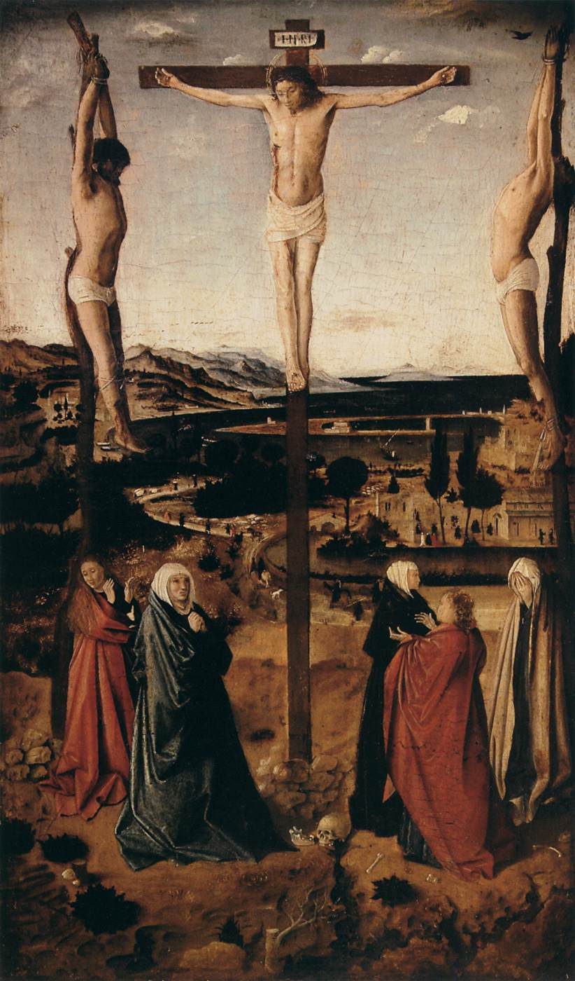
1467 - 1469. Antonello da Messina. Crucifixión. Muzeul National Brukenthal, Sibiu

Slide 10
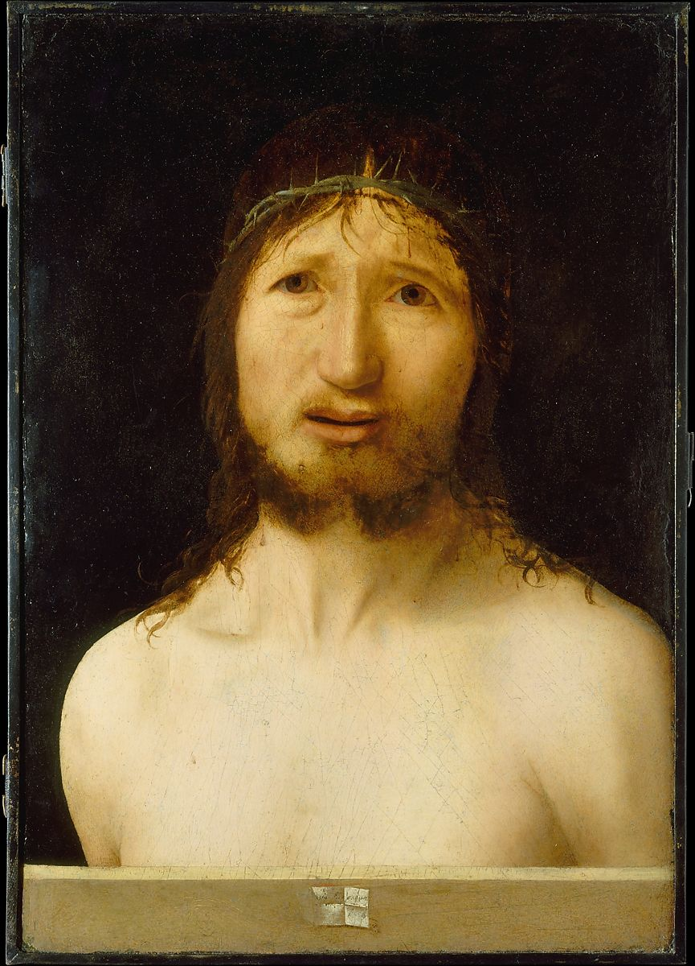
1470 . Antonello da Messina. Cristo. Metropolitan Museum of Art, New York.
Un artista de asombrosa originalidad, Antonello combinó un dominio de la descripción holandés con un énfasis italiano en la presentación y expresión formales.
Esta pintura puede datar de 1470.
Para aumentar su función como ayuda a la meditación, se muestra a Cristo detrás de un parapeto, una convención que Antonello se apropió del retrato.
El dispositivo realza el efecto de la presencia física y el sufrimiento de Cristo: "Varón de dolores y familiarizado con el dolor" (Isaías 53: 3).

Slide 11
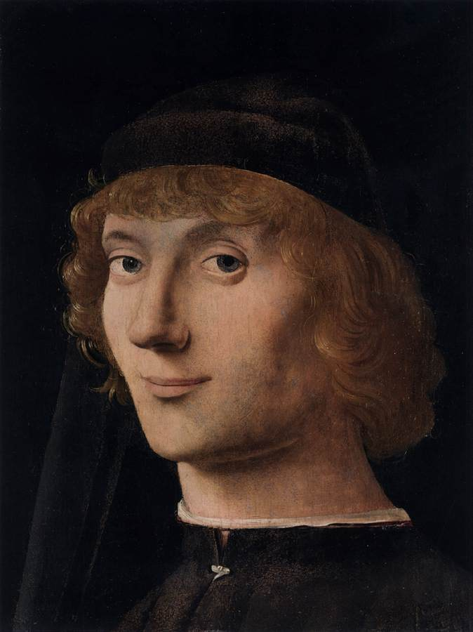
1470 - 1472. Antonello da Messina. Retrato de hombre. Metropolitan Museum of Art, New York.
Antonello, formado en Nápoles en la técnica holandesa de la pintura al óleo, marcó la pauta del retrato cuando llegó de Sicilia a Venecia en 1475.
Mucho antes que Leonardo da Vinci, introdujo la sonrisa incipiente como una indicación de la vida interior de la modelo, envolviendo sus rasgos en una luz suave y atrayendo al espectador con su mirada directa.
De esta manera, la imagen responde a la opinión negativa que a menudo se expresa de que la pintura era una mera representación de la apariencia exterior de una persona, no su carácter.

Slide 12
1470 - 1475. Antonello da Messina. Tríptico de los doctores. Uffizi, Florencia.

Slide 13
Del políptico se conservan cinco paneles sobre dos registros: el inferior, el principal, muestra a la Virgen del Rosario entronizada en el centro, flanqueada a la izquierda por San Gregorio Magno y a la derecha por San Benedetto; en el registro superior vemos un Ángel anunciador y la Virgen anunciada, mientras que el panel central se pierde, tal vez un Cristo en piedad sostenido por ángeles o una Deposición.
La ambientación general del políptico es tradicional, como la presencia quieta del fondo dorado, pero numerosos detalles demuestran la actualización del artista a las novedades de la península italiana, comenzando por la unificación espacial de las tablas (evidente en los escalones en la base de la el trono que invade los paneles laterales), del uso del color grueso, aprendido de los pintores flamencos y catalanes activos en el Reino de Nápoles, y de la intensa caracterización psicológica de los personajes.
Había que colocarlo en una pared lateral, como lo demostraría la vista óptima desde la derecha, y la tela detrás del trono, que no está en una posición central; el registro superior, en cambio, está optimizado para una vista desde abajo, como lo muestran los destellos "desde abajo" de los libros que descansan sobre el parapeto de la Virgen anunciada. Algunos detalles ilusionistas entonces, como los pies de los santos que "sobresalen" hacia el espectador más allá del borde del escalón, derivan de la investigación espacial del norte de Italia, como los de Andrea Mantegna.
1470 - 1475. Antonello da Messina. Tríptico de los doctores. Uffizi, Florencia.

Slide 14
La verdad óptica se persigue obstinadamente hasta el más mínimo detalle, como en las cuentas de la mitra de Benito, en las cerezas que brillan como gemas que el Niño toma de las manos de su madre, o en las cuentas del rosario a los pies de la Virgen.
El significado de la fruta en las manos del Niño se refiere al Pecado original (el melocotón / manzana) y a la Pasión (las cerezas rojas como sangre). Además, el Niño tiene un colgante de coral rojo alrededor del cuello, un antiguo amuleto apotropaico para niños, que también se encuentra en las obras de Piero della Francesca y otros artistas del siglo XV. Incluso las rosas blancas y rojas de la corona, que dos angelitos colocan sobre la cabeza de la Virgen, tienen un significado simbólico y se refieren respectivamente a la pureza virginal y al martirio de Cristo.
1470 - 1475. Antonello da Messina. Tríptico de los doctores. Uffizi, Florencia.

Slide 15
La mano ofrenda de la Virgen es el centro de toda la composición y la apertura de los dedos en forma de corola y la flexión del pulgar sugieren un movimiento rotatorio que rompe la naturaleza estática de la escena, involucrando al espectador.
El gesto también encaja perfectamente con el del Niño, sincronizando las dos figuras (ver también la alineación ligeramente inclinada de las cabezas) en un afectuoso diálogo madre-hijo.
La figura de la Virgen, con el pesado manto que la envuelve a ella y a su hijo, crea una masa de volumen geométricamente simplificado que, si bien retoma ejemplos flamencos como Jan van Eyck, remite a la espacialidad italiana de los grandes maestros del Renacimiento, como como Masaccio filtrado por Piero della Francesca.
El óvalo creado por el manto fue definido por Roberto Longhi como una "campana de cristal transparente muy fina".
1470 - 1475. Antonello da Messina. Tríptico de los doctores. Uffizi, Florencia.

Slide 16
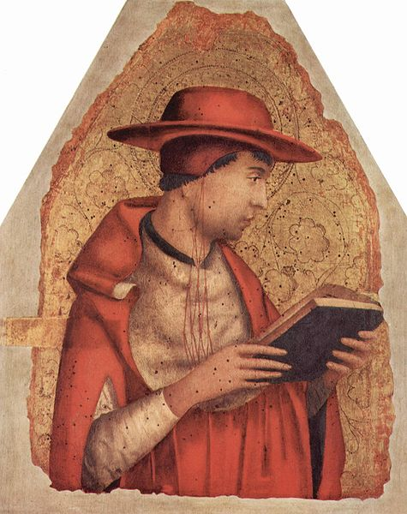
1470 - 1475. Antonello da Messina. Tríptico de los doctores. San Jerónimo. Palazzo Abatellis, Palermo.

Slide 17
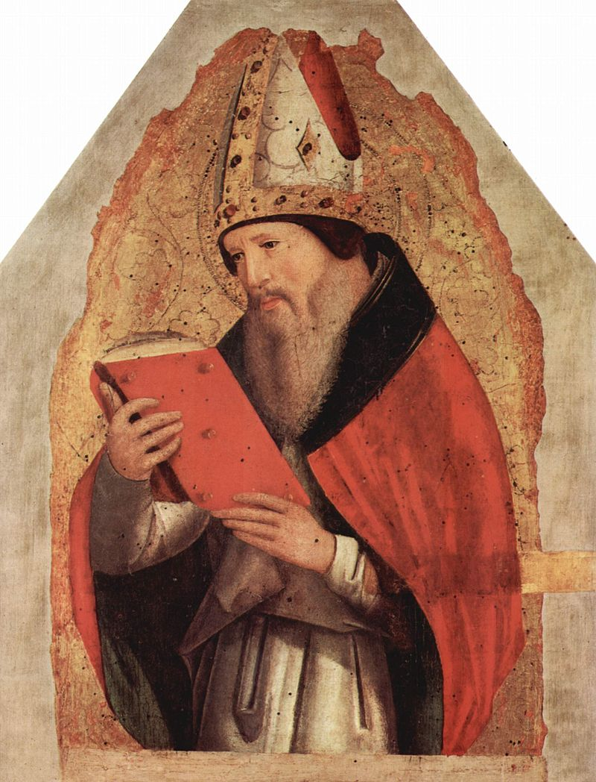
1470 - 1475. Antonello da Messina. Tríptico de los doctores. San Agustín. Palazzo Abatellis, Palermo.

Slide 18
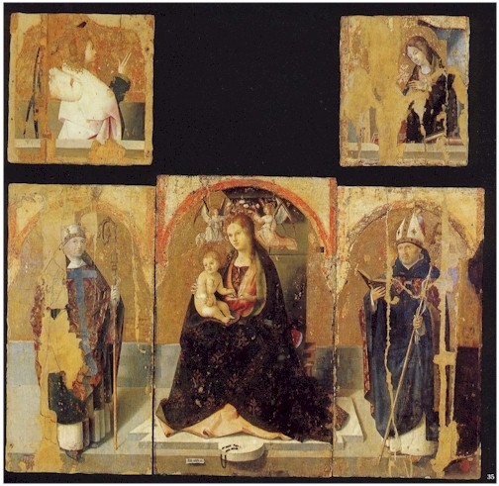
1473. Antonello da Messina. Madonna del Rosario (reconstrucción). Museo Regionale de Messina.

Slide 19
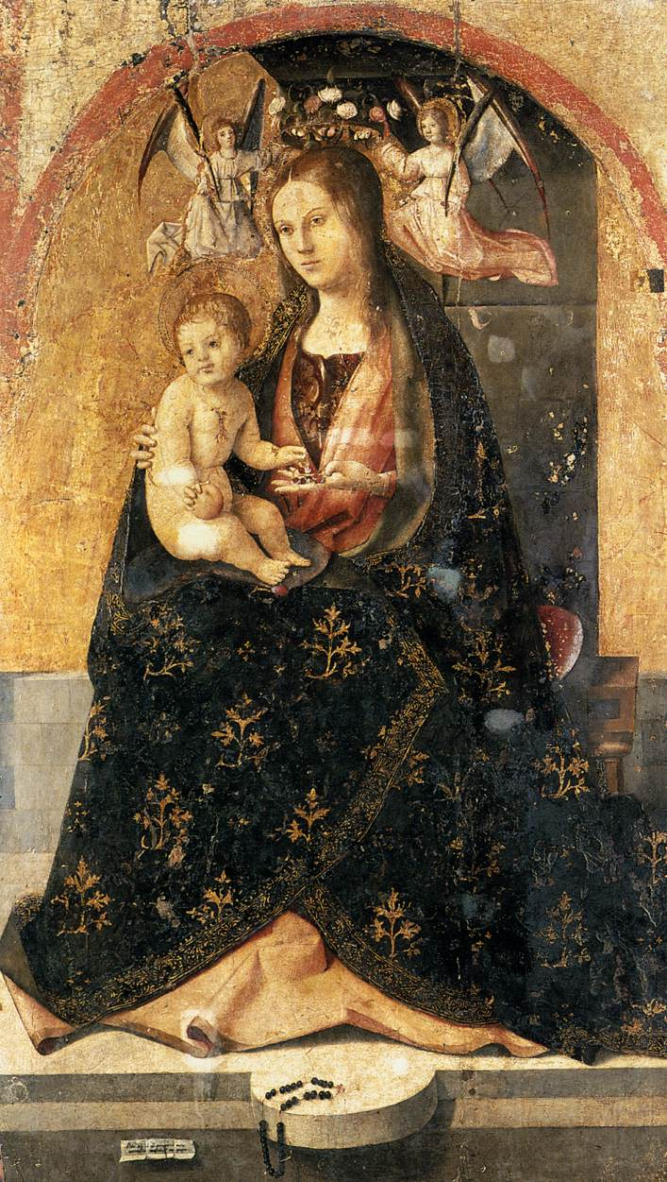
1473. Antonello da Messina. Virgen. Museo Regionale, Messina.

Slide 20
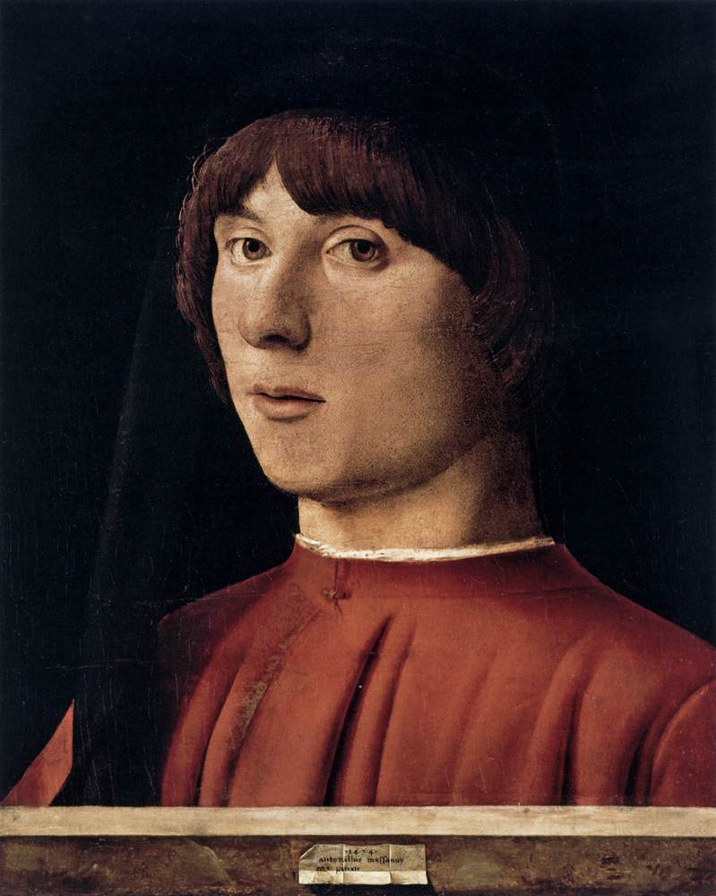
1474. Antonello da Messina. Retrato de un hombre. Staatliche Museen, Berlin

Slide 21
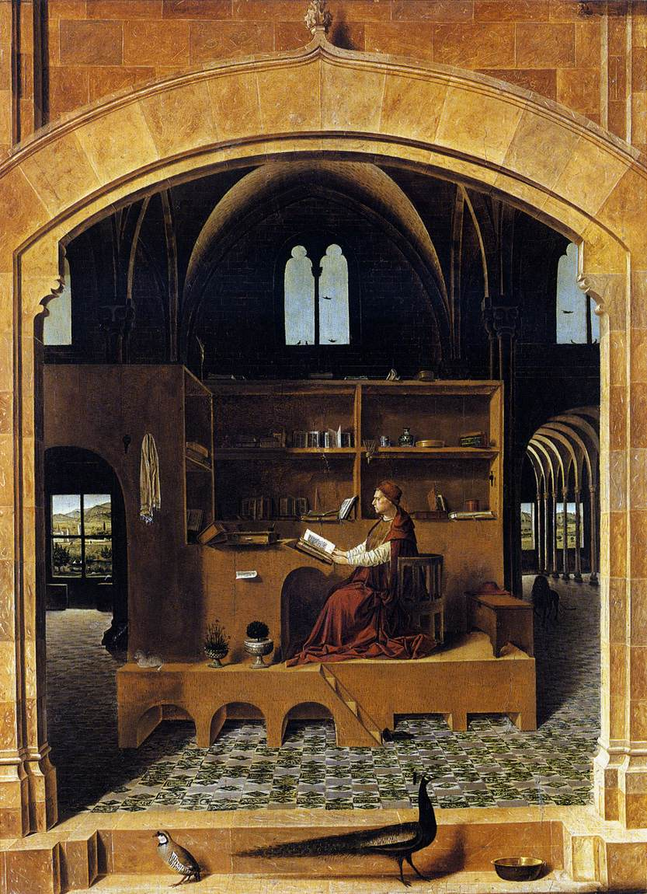
1475. Antonello da Messina. San Jerónimo. National Gallery, Londres.
San Jerónimo, nacido en el siglo IV, fue un erudito y un monje.
Su traducción de la Biblia del griego al latín se conoce como la Vulgata, y todavía la usa la Iglesia Católica en la actualidad.
Antonello ofrece un vistazo al entorno del santo a través de un muro de piedra ficticio atravesado por un amplio arco; es como si estuviéramos mirando dentro de una casa de muñecas. Jerome está en su estudio en el corazón de un espacio elevado, parecido a una catedral, sus imponentes bóvedas altas reflejan la exaltada espiritualidad e intelecto del santo.
Una variedad de naturalezas muertas en miniatura, incluidos libros, un jarrón de cerámica y un frasco, se alinean en los estantes del estudio.
La habilidad del artista en el uso de pintura al óleo le permitió recrear la textura de estos objetos, ya fueran ásperos o brillantes, fríos o cálidos.
Esta habilidad técnica, inspirada por su estudio del arte holandés, fue muy influyente para los artistas de Venecia, donde Antonello hizo esta pintura.

Slide 22
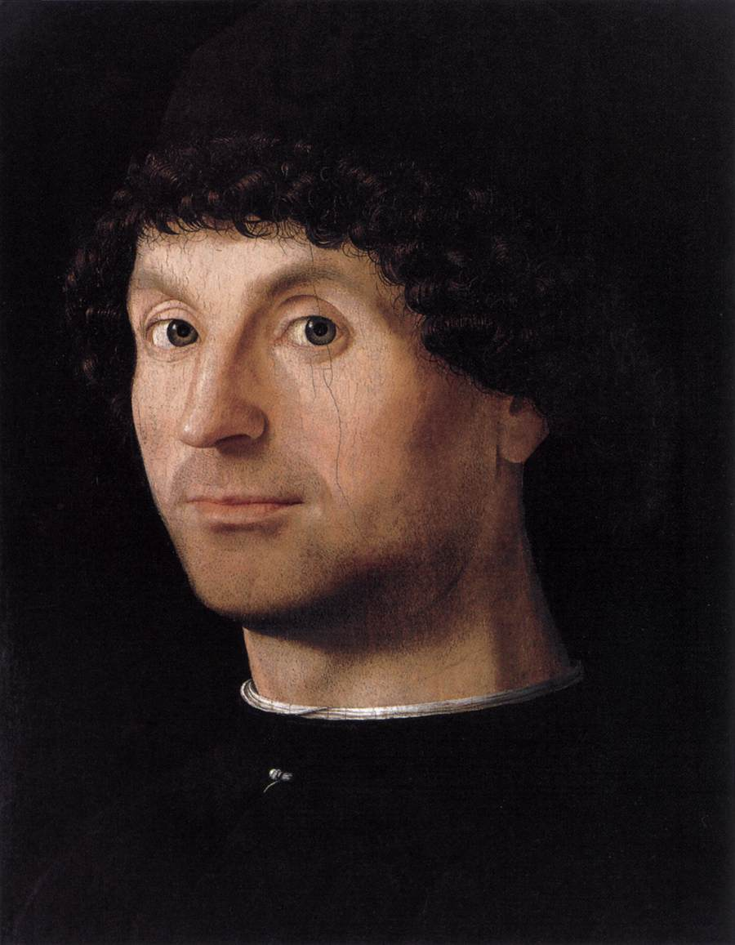
1475 - 1476. Antonello da Messina. Retrato de hombre. Museo Thyssen-Bornemisza, Madrid.
Este retrato de un personaje desconocido se incluye dentro de la docena de efigies autógrafas que de este maestro han llegado hasta nosotros.
El tipo y la forma encajan dentro del arquetipo utilizado por Antonello.
Sobre un fondo oscuro se coloca el modelo, cuyo rostro emerge con fuerza, situado de tres cuartos y mirando al espectador intensamente.
La solidez de la cabeza, en la que se cuidan meticulosamente los detalles, como el cabello y la barba, se suaviza con unos contornos delicados y un modelado que dulcifica los rasgos y que nos remite, con un acento personal, a modos italianos.
La obra se encuentra firmada en el borde inferior, parapeto que sirve de arranque del personaje.
Este recurso fue utilizado por Antonello en otros retratos, como el del Museo Civico de Turín y el del Musée du Louvre.
Este parapeto también fue el lugar favorito de Antonello para situar un cartellino con su firma y la fecha de su trabajo (como los ejemplos mencionados) o para incluir su nombre a modo de inscripción (como en esta tabla).

Slide 23
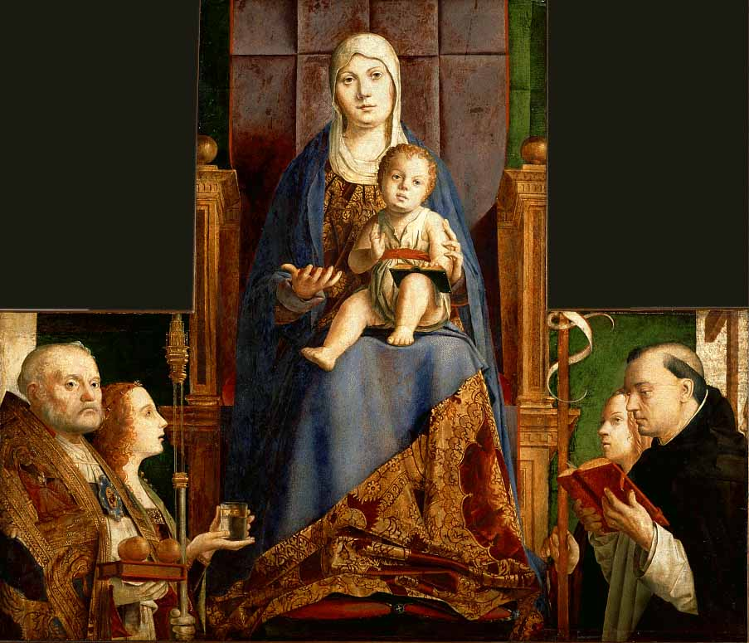
1475 - 1476. Antonello da Messina. Retablo San Cassiano. Kunsthistorisches Museum, Viena.

Slide 24
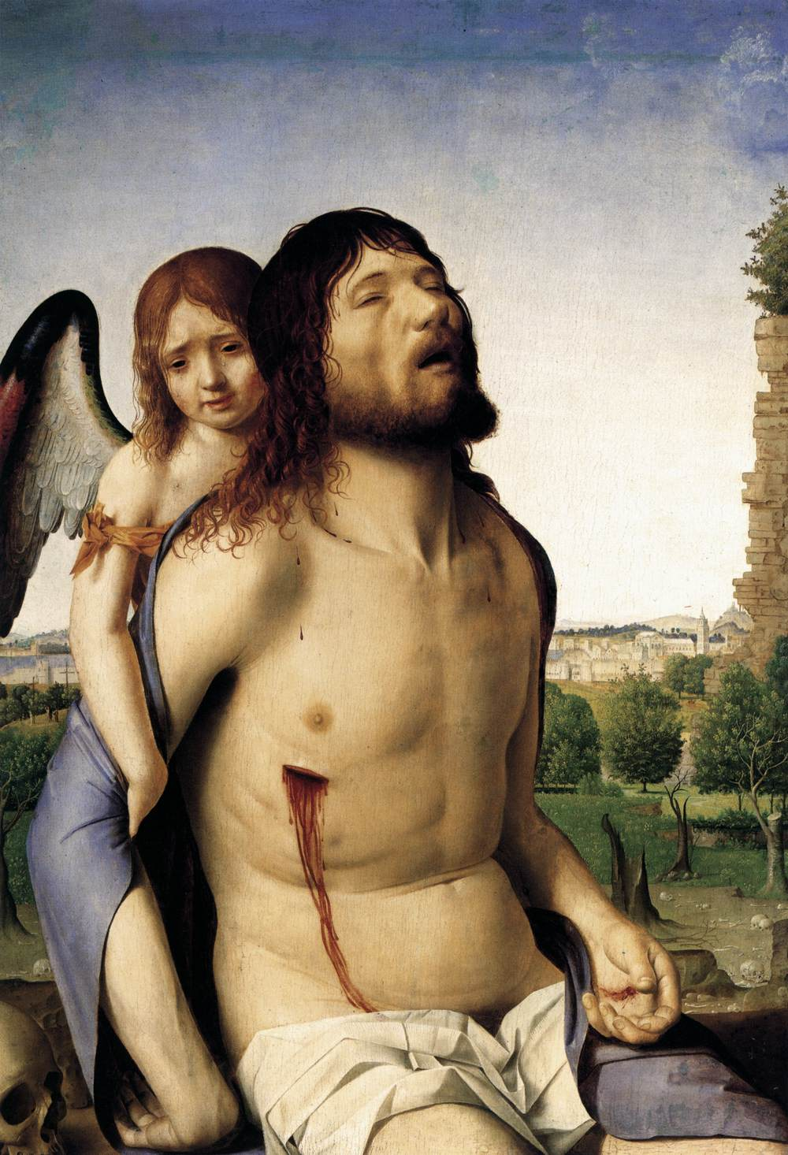
1475 - 1478. Antonello da Messina. Cristo muerto Sostenido por un ángel. Museo del Prado.
Formado en Nápoles, la ciudad italiana donde mayor era la influencia de la pintura flamenca, Antonello trabajó después en Sicilia y la Italia continental.
En 1475 viajó a Venecia, y aunque esta obra fue pintada a su vuelta a Messina, la ciudad que se vislumbra al fondo, es incomprensible sin Giovanni Bellini, autor de versiones del tema de la Piedad que proporcionaron a Antonello un referente compositivo (ubicación de Cristo en primer plano) e iconográfico (inclusión de ángeles).
En la pintura de Antonello, de gran virtuosismo técnico, convive una caligrafía minuciosa de origen nórdico, perceptible en el paisaje o el cabello de Cristo, con un tratamiento monumental de la anatomía y una preocupación por el volumen y la perspectiva claramente meridionales.

Slide 25
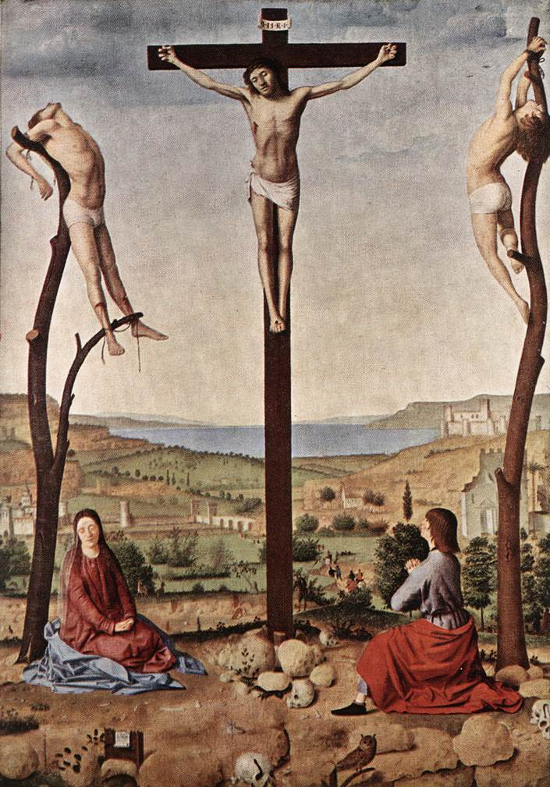
1475. Antonello da Messina. Crucifixión. Koninklijk Museum voor Schone Kunsten, Amberes.

Slide 26
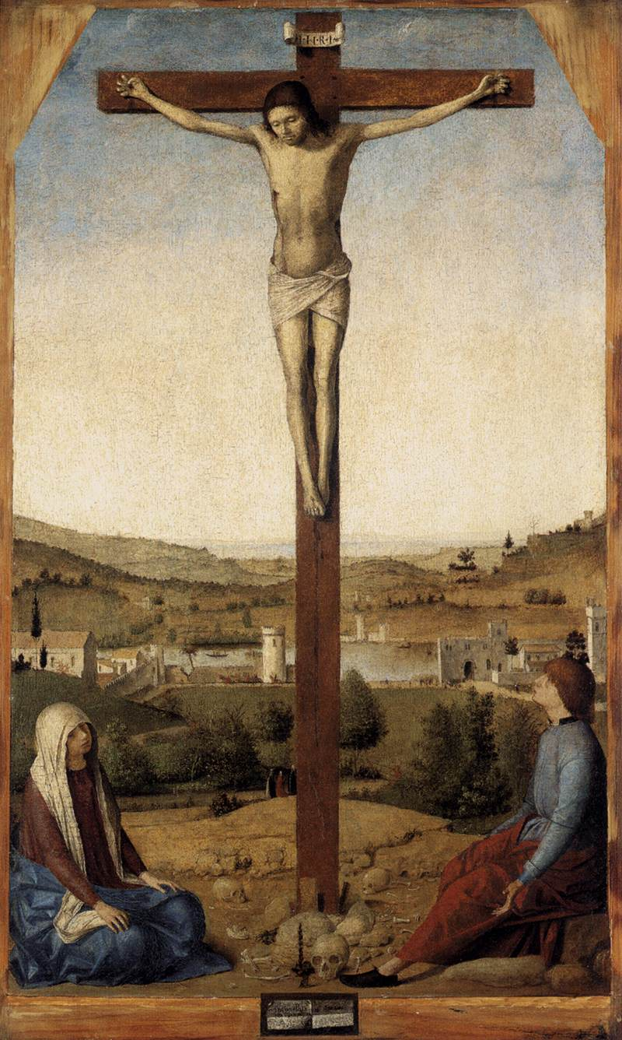
1475. Antonello da Messina. Crucifixión. National Gellry, Londres.
El cuerpo de Cristo cuelga flácido de la Cruz; el tormento de su crucifixión casi ha terminado.
Es apoyado en sus momentos finales por la Virgen María y su discípulo Juan Evangelista. Antonello ha compuesto el cuadro con un punto de vista bajo; es como si estuviéramos mirando un Crucifijo colocado sobre un altar.
Esta asociación es un recordatorio de que la muerte de Cristo llegaría a ser celebrada por la Iglesia cristiana como un acto de salvación.
Nuestro cuadro tiene una deuda con las versiones holandesas de este tema de Jan van Eyck y otros pintores, que generalmente también se pintaban a pequeña escala, con el cuerpo esbelto de Cristo aislado muy por encima de las figuras de abajo y frente a un amplio fondo de paisaje.
Antonello ha simplificado la imagen, excluyendo cualquier detalle de la narrativa bíblica, para centrarse en el sacrificio y el sufrimiento de Cristo.

Slide 27
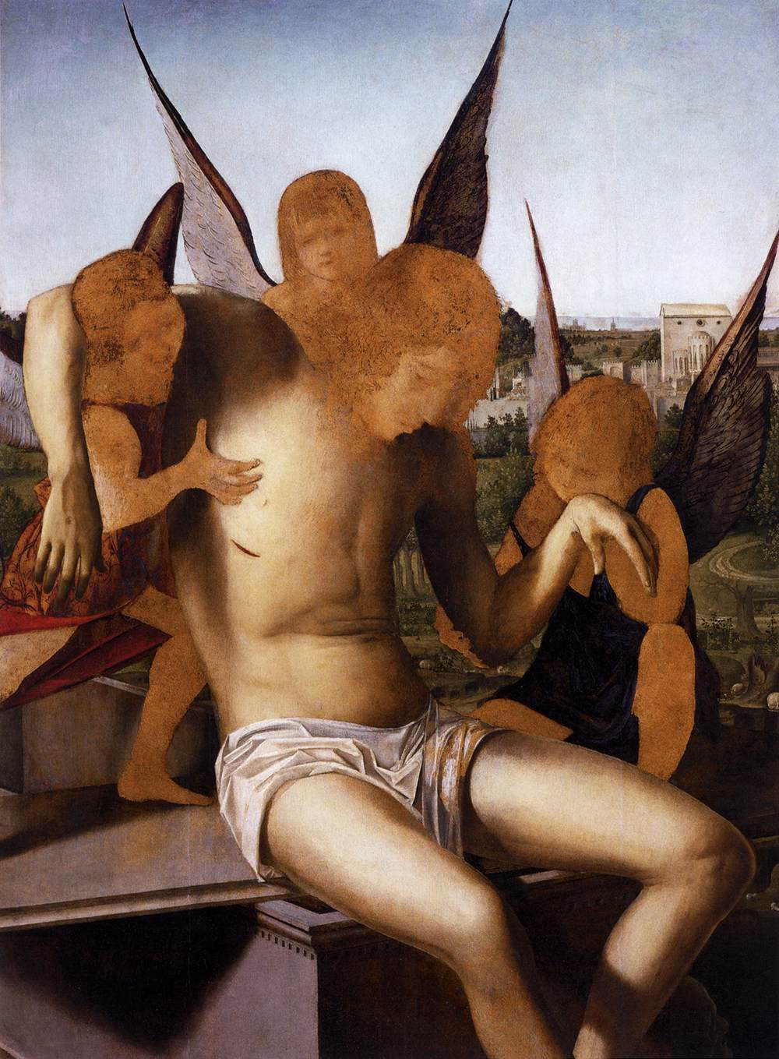
1475. Antonello da Messina. Pietà. Museo Correr, Venecia.

Slide 28
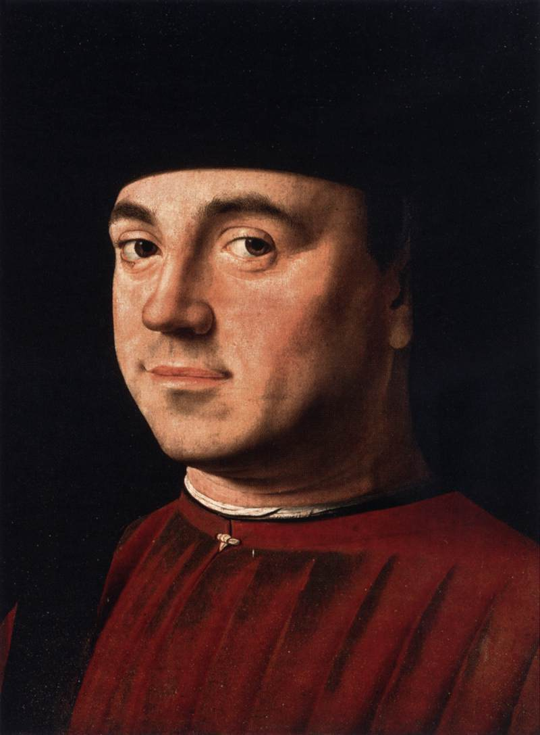
1475. Antonello da Messina. Retrato de hombre. Galleria Borghese, Roma.

Slide 29
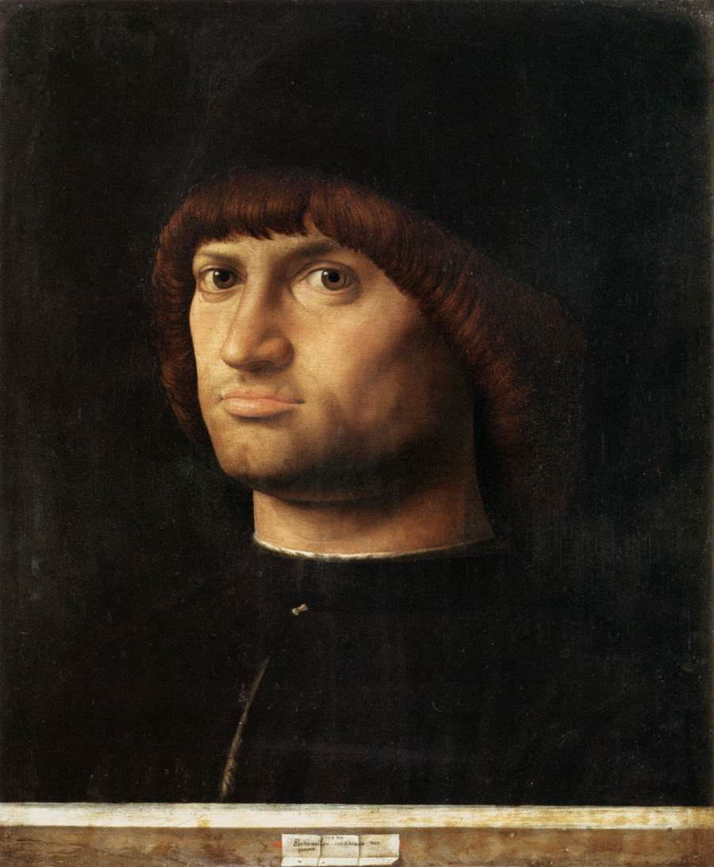
1475. Antonello da Messina. Retrato de hombre (il condottiero). Museo del Louvre.

Slide 30
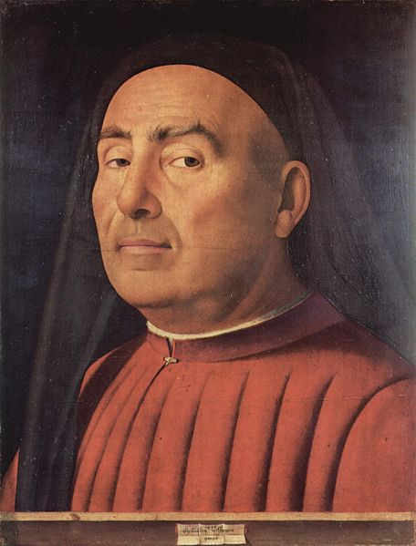
1476. Antonello da Messina. Retrato de un hombre. Museo de Arte Antiguo, Turín.

Slide 31
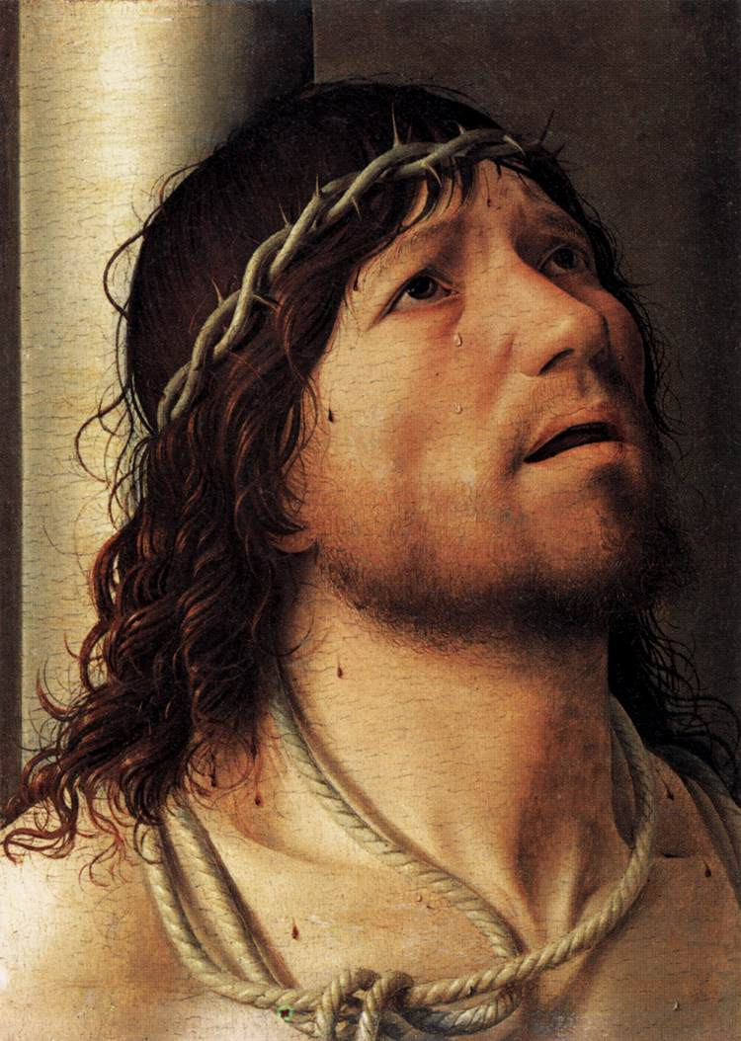
1476. Antonello da Messina. Cristo en la columna. Museo del Louvre.

Slide 32
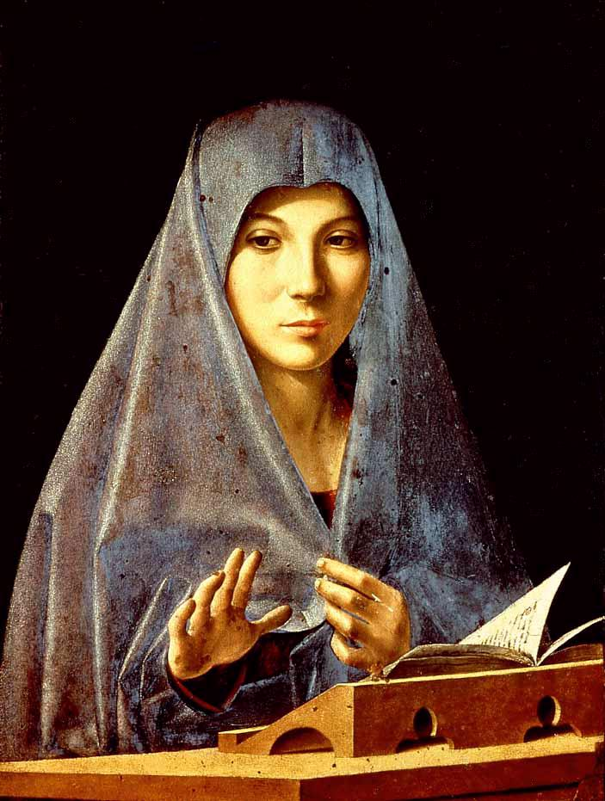
1476. Antonello da Messina. Virgen. Galleria Regionale della Sicilia, Palermo

Slide 33
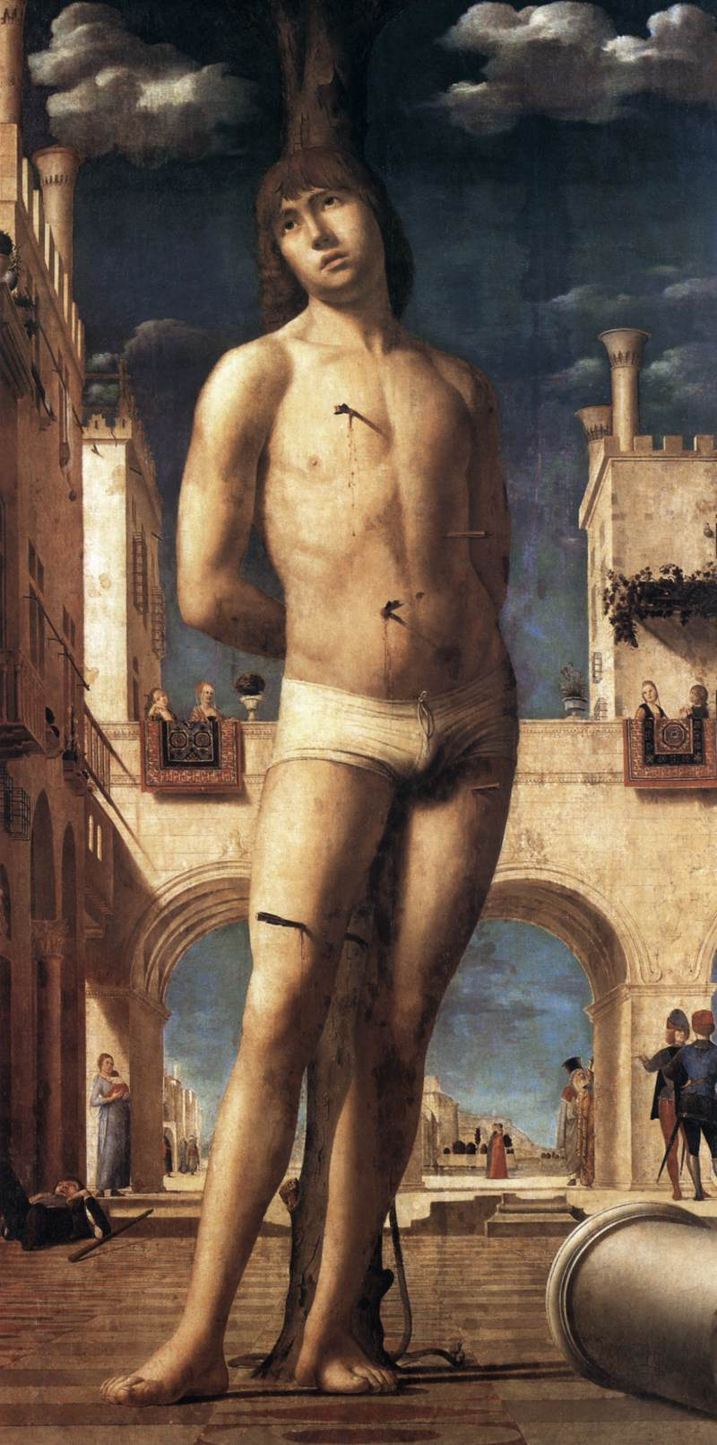
1476 - 1477. Antonello da Messina. San Sebastián. Gemäldegalerie, Dresden

Slide 34
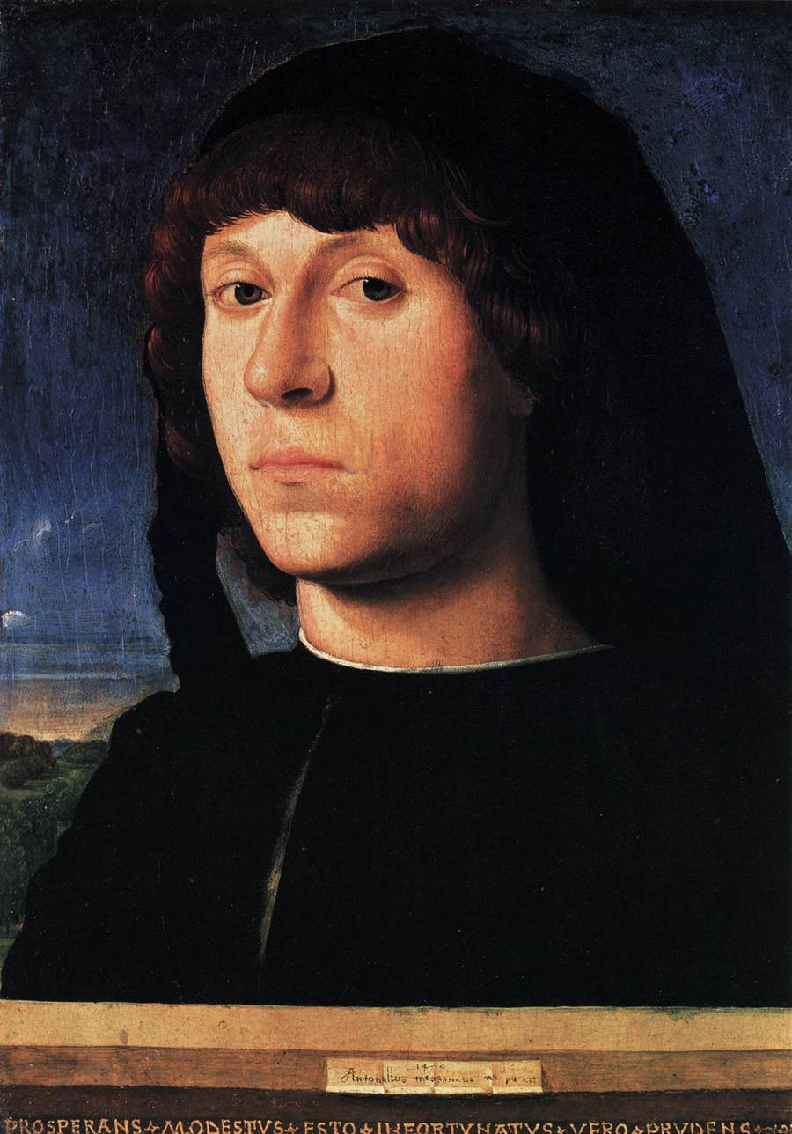
1478. Antonello da Messina. Retrato de un hombre joven. Staatliche Museen, Berlín

Slide 35
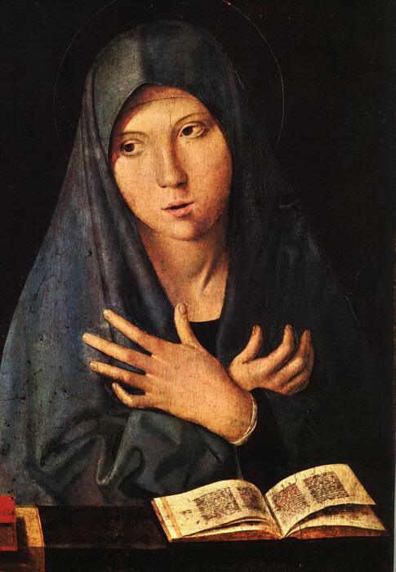
Antonello da Messina. Virgen. Alte Pinakothek, Munich

Slide 36
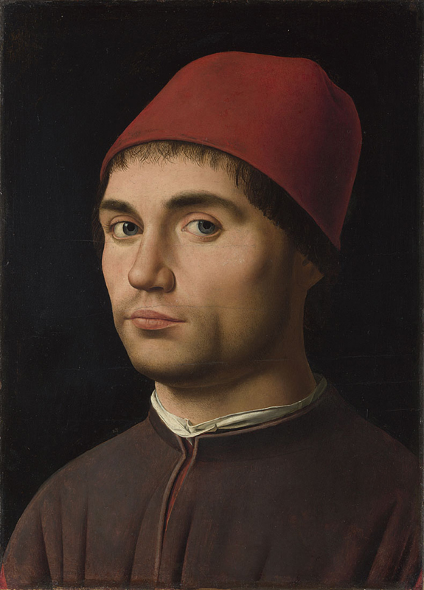
1475 - 1476. Antonello da Messina. Retrato de un hombre. National Gallery, Londres.
Este pequeño cuadro muestra cómo Antonello revolucionó el retrato veneciano a finales del siglo XV: la pose de tres cuartos, el fondo oscuro y la iluminación intensa son innovaciones del norte de Europa que centran la atención por completo en el rostro del hombre.
La habilidad de Antonello para pintar al óleo le permitió imitar el estilo de pintura muy preciso de maestros del norte como van Eyck, cuyas obras fueron muy buscadas en Venecia, donde viajó durante la época en que se hizo este cuadro. Al crear color a través de capas de matices variados, pudo enfatizar el volumen y los contornos de la cara usando color, en lugar de líneas duras. El brillo de la pintura al óleo agrega brillo a los ojos del hombre para que parezcan captar la luz.
Estas técnicas hicieron que los retratos de Antonello fueran vívidos, intensos y realistas.
Su exitosa fórmula para pintar retratos fue rápidamente adoptada por sus contemporáneos.

